Slide 1
Inger Hagerup
1905 - 1985

Slide 2
Om dikteren
Hun regnes som en av de største norske lyrikerne på 1900-tallet
Tradisjonell form
dyp psykologisk forståelse
Nonsens dikt for barn
en av Norges fremste hørespillforfattere
Oversetter fra engelsk

Slide 3
To tunger
To tunger har mitt hjerte. To viljer har mitt sinn. Jeg elsker deg bestandig, Og jeg blir aldri din. | Dypt i det røde mørket Fikk livet dobbelt form. Der kurrer det en due. Der hvisler det en orm.
To tunger har mitt hjerte. Hør på det likevel. Bli hos meg og gå fra meg Og frels meg fra meg selv.

Slide 4
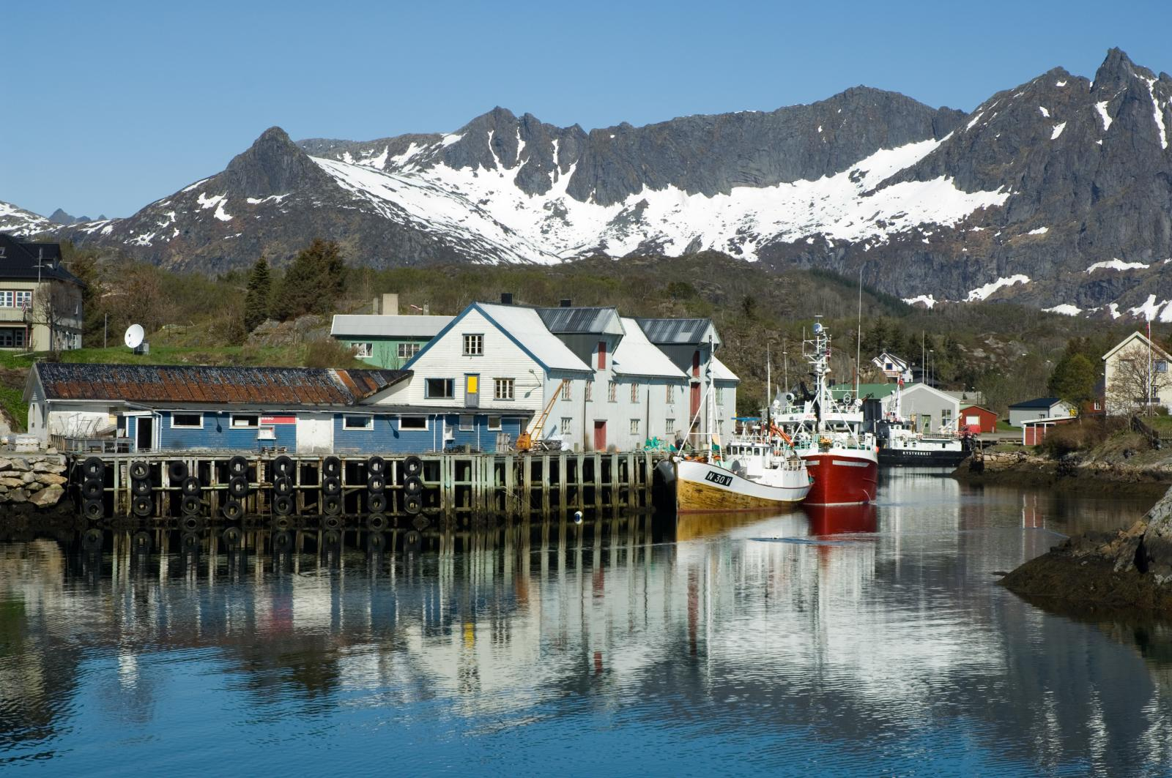

Slide 5
Aust-Vågøy, 1941
Diktet ble skrevet i emigrasjon i Sverige
Hagerup var en sentral forfatter innen krigslitteratur. Selve diktet er hentet fra diktsamlingen “Videre”, som var en stor suksess. Det ble skrevet i 1941, men ble ikke gitt ut før i 1945, fordi dikt av den typen var strengt ulovlig under 2.verdenskrig. Diktet ble spredt ved hjelp av små lapper og illegale aviser, og da krigen var over funderte alle over hvem som var forfatteren bak. Hun opplevde selv krigen og diktet er trolig basert på hennes opplevelse.

Slide 6
De brente våre gårder.
De drepte våre menn.
Lå våre hjerter hamre
det om og om igjen.
La våre hjerter hugge
med harde, vonde slag:
De brente våre gårder.
De gjorde det i dag.
De brente våre gårder.
De drepte våre menn.
Bak hver som gikk i døden.
Står tusener igjen.
Står tusen andre samlet
I steil og naken tross.
Å, døde kamerater,
De kuer aldri oss.

